Slide 1



Vysoká škola technická a ekonomická v Českých Budějovicích
Finanční dopad optimalizace logistických procesů ve společnosti VLTAVA LABE MEDIA a.s.
Autor diplomové práce: Bc. Michaela Myslíková
Vedoucí diplomové práce: doc. Ing. Marek Vochozka, MBA, Ph.D.
Oponent diplomové práce: doc. Ing. Bibiána Buková, Ph.D.

Slide 2
Důvody výběru daného tématu
Znalost popisované problematiky
Dlouholetá praxe v oboru
Aktuálnost řešení optimalizace logistických procesů ve společnosti
Možnost realizace navrhovaných opatření v praxi

Slide 3
Cíl práce
Cílem práce je analyzovat logistické procesy ve vybraném podniku, následně tyto procesy optimalizovat a efekt vyčíslit v podobě nižších nákladů.

Slide 4
Úvod do problematiky
Popis logistických procesů vedoucích ke vzniku, distribuci a prodeji regionálních Deníků.
Analýzy popsaných logistických procesů
  Výrobních nákladů regionálních Deníků
  Nákladů na tiskové desky
  Zásobení prodejních míst
  Prodejnosti a remitendy
  Zákaznického centra
  Oddělení regionální distribuce
Návrh optimalizace na základě výsledků analýz logistických procesů.
Vyčíslení finančního dopadu navrhovaných opatření pro společnost.

Slide 5
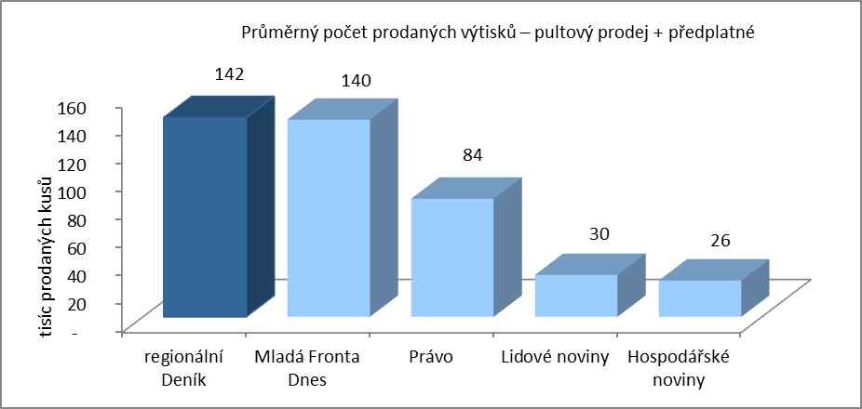
Představení společnosti
Společnost VLTAVA LABE MEDIA a.s. již více než 20 let na mediálním trhu
Vydává 71 regionálních Deníků
Téměř 1 000 zaměstnanců
655 000 čtenářů denně
Nejvyšší průměrný prodaný počet výtisků denně

Slide 6
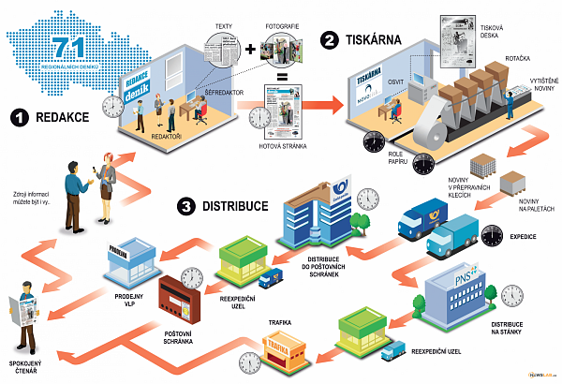
Proces tvorby, výroby a distribuce regionálních Deníků

Slide 7
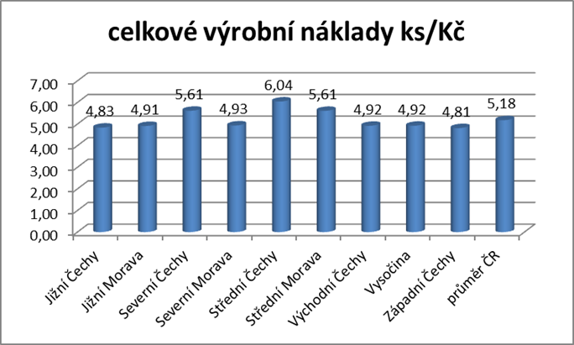
Analýza tiskových nákladů
71 regionálních mutací
Časová náročnost
400 000 tiskových desek ročně
Náklady téměř
7 000 000 Kč ročně
94 % mutované okresní strany

Slide 8
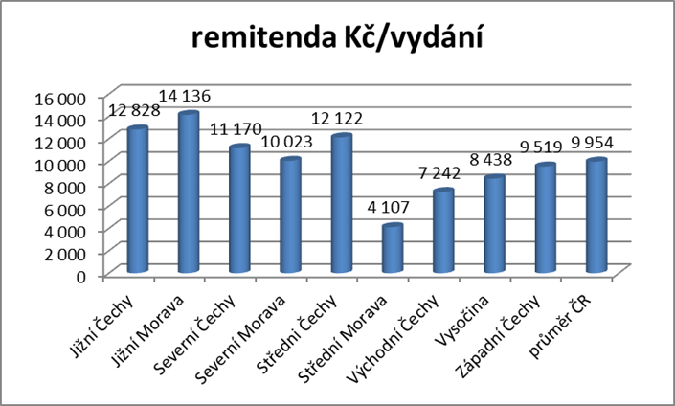
Analýza prodejnosti - remitenda
11 831 prodejních míst
446 vyprodaných prodejních míst
1 063 prodejních míst se 100% remitendou

Slide 9
Analýza oddělení distribuce
Zákaznické centrum
Dvě zákaznická centra se stejnou náplní práce
Roční mzdové náklady 4 711 440 Kč
Vytíženost operátorek pouze na 50%
Oddělení regionální distribuce
Využití pracovní doby pouze na 59%
Minimální využitý čas na aktivní obchodní činnost
Není stanoven plán počtu nových předplatitelů

Slide 10
Návrhy opatření
Optimalizace tiskových desek
Snížení počtu mutovaných okresních stran novin
Zvýšení počtu nemutovaných krajských stran
= kvalitnější obsah Deníku
Roční úspora 112 344 ks tiskových desek
Snížení nákladů na tisk o 2 135 000 Kč ročně

Slide 11
Návrhy opatření
Optimalizace remitendy
Optimalizace dodávek regionálního Deníku na prodejní místa
Zrušení dodávek na prodejní místa se 100% remitendou
= významné snížení výrobních nákladů ročně o 1 751 464 Kč
Optimální přerozdělení distribuovaného nákladu - navýšení dodávek na vyprodaná prodejní místa
Zvýšení prodejnosti regionálních Deníku
Finanční přínos ročně 1 708 582 Kč

Slide 12
Návrhy opatření
Zákaznické centrum
Sloučení současných dvou zákaznických center
  Snížení počtu zaměstnanců
  Úspora mzdových prostředků o 2 355 720 Kč ročně
  Zlepšení kvality řízení, kontroly a reportingu.
Regionální distribuce
Stanovení týdenního plánu schůzek u zákazníků
Stanovení měsíčního plánu nového předplatného
  Zvýšení tržeb z nového předplatného o 1 161 844 Kč

Slide 13
Doplňující dotazy
Vedoucího:
1. Jak stanovujete náklady na remitendu? Zahrnují pouze náklady na ”výrobu”? Nebo je určujete podle prodejní ceny? Nebo zahrnují i podíl na úhradě nepřímých nákladů?
2. Popište úplnou kalkulaci ceny jednoho výtisku Deníku.
Oponenta
1. Uveďte dôvod nevyužitia nových technológií vo výrobe a najmä Vašu jednosmernú racionalizáciu /minimalizáciu jestvujúcich nákladov?
2. Vysvetlite neúplnosť analýzy distribúcie denníkov, najmä web verziu denníkov.
3. Stanovte ďalšie možnosti využitia outsourcingu v spoločnosti, v oblasti podnikovej logistiky.

Slide 14
Děkuji za pozornost

